Slide 1

«Здоров будешь – всё добудешь!»

Slide 2
Здоровье человека.
Здоровье человека – это главная ценность в жизни. Его не купить ни за какие деньги! Будучи больным, вы не сможете воплотить в жизнь свои мечты, не сможете отдать свои силы на преодоление жизненных задач, не сможете полностью реализоваться в современном мире.

Slide 3
Здоровый образ жизни.
Хорошее здоровье – основа долгой, счастливой и полноценной жизни.
Нужно всего лишь вести здоровый образ жизни!
Каждый нормальный человек стремится прожить свою жизнь долго и счастливо. Но всё ли мы делаем для этого?
Здоровый образ жизни предполагает оптимальный режим труда и отдыха, правильное питание, достаточную двигательную активность, личную гигиену, закаливание, искоренение вредных привычек, любовь к близким, позитивное восприятие жизни. Он позволяет до глубокой старости сохранять нравственное, психическое и физическое здоровье.
Каждый молодой человек должен осознать, что здоровый образ жизни - это успех, его личный успех.
Каждый из нас при рождении получает замечательный подарок - здоровье. Поэтому привычка сохранять здоровье - это залог нормальной жизни для человека. А сформироваться эта привычка сможет только тогда, когда сам человек будет постоянно и регулярно заниматься тем, что приносит ему пользу: физической культурой, спортом, закаляться, правильно питаться и хорошо отдыхать!

Slide 4
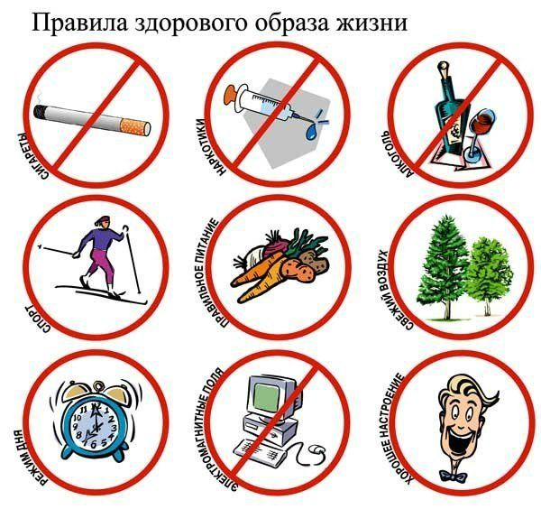
Правила здорового образа жизни:

Slide 5
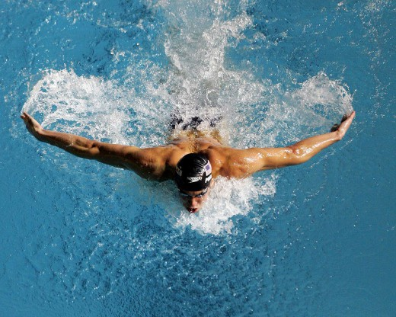
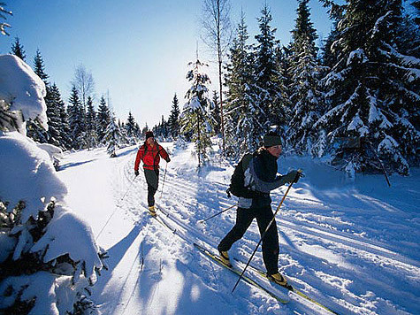
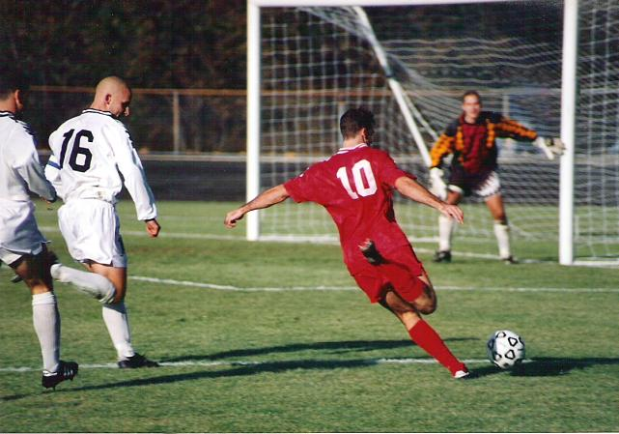
Спорт
Регулярные физические нагрузки и физкультура важны для здорового образа жизни. Они поддерживают здоровье, предохраняют от заболеваний и, чему все больше свидетельств, замедляют процесс старения. Физкультура полезна в любом возрасте, поскольку обычная дневная активность редко может обеспечить достаточную физическую нагрузку.
Плавание – это спорт, который укрепляет все мускулы человеческого тела.
Катание на коньках, лыжах и санках — помогут не только "расшевелить мышцы" и снизить риск заболеваний, но и сбросить лишний вес.
Чтоб расти и закаляться
Не по дням, а по часам,
Физкультурой заниматься,
Заниматься нужно нам!
Нам пилюли и микстуру
И в мороз, и в холода
Заменяют физкультура
И холодная вода!
Не боимся мы простуды-
Нам ангина нипочем
Мы коньки и лыжи любим
Дружим с шайбой и мячом!

Slide 6

Сон
Хороший отдых обеспечивает нам также полноценный сон.
О том насколько сон необходим для жизнедеятельности организма, можно судить хотя бы по тому, что полное лишение сна люди переносят гораздо тяжелее, чем голодание, и очень скоро гибнут.
Во сне человек отдыхает и набирается новых сил.
Что же влияет на глубину сна? Чтобы сон был глубоким, надо вставать и ложиться спать всегда в одно и то же время. Комнату перед сном обязательно надо проветривать, а лучше всего спать с открытой на ночь форточкой. Полезна небольшая прогулка перед сном на свежем воздухе. Мешают засыпанию яркий свет, шумные игры, громкие разговоры, длительные просмотры телепередач. Соблюдение гигиены сна позволит зарядиться бодростью, улучшит настроение.
Сон очень положительно влияет на организм человека. Много споров вокруг того, сколько же надо спать человеку? Раньше утверждалось, что ребенок - 10-12 часов, подросток – 9 -10 часов, взрослый – 8 часов. Сейчас многие приходят к мнению, что это все индивидуально, некоторым нужно побольше, некоторым поменьше. Но главное – человек не должен чувствовать усталость после сна и быть бодрым весь день. В противном случае следует обратиться к врачу.
Notes:
Пословицы:
1. От хорошего сна … Молодеешь
2. Сон – лучшее … Лекарство
3. Выспишься - … Помолодеешь
4. Выспался – будто вновь… Родился

Slide 7

Закаливание
Одним из важнейших слагаемых здоровья является закаливание. С его помощью можно избежать многих болезней и на долгие годы сохранить работоспособность, умение радоваться жизни.
Закаливание – приспособление организма к холоду.
Закаливание – повышение устойчивости организма к неблагоприятному воздействию низкой температуры.
Для того, чтобы закаливание было эффективным, следует соблюдать определенные правила:
Первое правило:
Если хочешь быть здоровым,
Прогони подальше лень.
Если начал закаляться,
Закаляйся каждый день.
Второе правило:
Вышел сразу на мороз –
Весь до косточек промёрз.
Закаляйся постепенно.
Это для здоровья ценно.
Третье правило:
Если закаляться - в радость,
Вам простуда – не подружка.
Вы здоровье берегите.
Это, дети, не игрушка.
Правила, эти помните, дети.
Будьте здоровы и не болейте!
Закаляйся, если хочешь быть здоров!

Slide 8
Правильное питание.
Не менее важно для здоровья человека правильное питание.
Любой живой организм в силу жизнедеятельности клеток, тканей и органов непрерывно тратит входящие в состав организма вещества.
Для поддержания здорового образа жизни необходимо, чтобы все эти траты покрывались пищей. Совершенно естественно, что правильное питание человека должно содержать все те вещества, которые входят в состав его организма, т.е. белки, жиры, углеводы, витамины, минеральные вещества и воду.

Slide 9
Что мы пьем?
Важно знать, что именно в газированных напитках может реально принести вред. Во-первых, это углеводы. В 0,33 л. Pepsi-Cola содержится 8 кусков сахара. Мало кто стал бы пить такой сладкий чай или кофе. Все эти углеводы откладываются в жировые складки и способствуют развитию диабета. В диетические газировки для минимизации калорий добавляют различные подсластители. Самый опасный из них - белок аспартам. Он в 200 раз слаще сахара, вызывает аллергию, болезни желудка, нарушения работы печени, головные боли, ослабление памяти и зрения и даже припадки. Именно подсластители являются главными секретами газированной воды - они не утоляют жажду, а наоборот вызывают аппетит.
Газировка содержит кислоту, которая разъедает зубную эмаль и способствует появлению кариеса. Например, в яблочном соке кислоты содержится во много раз больше. Разница только в том, что там она натуральная, хоть и разъедает эмаль зубов, но не вымывает кальций, как это делает ортофосфорная кислота (Е338). Чаще всего в газировках используется именно она.
Пожалуй, самое коварное в газированной воде - это тара. Алюминиевые банки помогают разносить опасные заразные болезни. В момент вскрытия банки в контакт с ее содержимым вступают различные виды стафилококков, а также бактерии-возбудители сальмонеллеза и энтероколита, жидкость разливается по крышке и вместе со всеми бактериями оказывается внутри нас.
Единственный безвредный компонент газировок - вода. Мертвая, безжизненная, дистиллированная, чтобы ее естественный вкус не нарушал вкус напитка, чтобы лимонад, производимый в любой точке земного шара, соответствовал строгому стандарту.
Чтобы уменьшить вред от любой газировки, в том числе и от Pepsi, необходимо следовать простым правилам:
1. Пейте ее охлаждённой. Разрушение эмали зубов зависит и от температуры напитка. В Америке газировки пьют больше, чем в Европе, но ее всегда подают со льдом, и повреждений зубов у американских детей меньше.
2. Пейте через трубочку, чтобы избегать контакта с банкой.
3. Ограничьтесь одним стаканом 1-2 раза в неделю.
4. Откажитесь от газировки, если страдаете ожирением, диабетом, гастритом, язвой.
5. Не давайте газировку детям до 3 лет.

Slide 10
Что мы едим?
Теперь поговорим о беде современных детей - это вечно валяющиеся пакетики из-под чипсов и сухариков и в довольно больших количествах, поэтому нельзя не заострить внимание на том, что мы едим?
Вкусовые качества чипсов и сухариков достигаются за счет применения различных ароматизаторов (правда фирмы-производители почему-то называют их специями). Поэтому существуют всевозможные «чипсовые» и «сухариковые» разновидности, что называется, «на любителя».
Существуют и чипсы без привкусов, т.е. со своим натуральным вкусом, но по статистике, большинство наших с вами соотечественников предпочитают, есть чипсы с добавками: сыром, беконом, грибами, икрой. Стоит ли сегодня говорить, что на самом деле никакой икры нет - ее вкус и запах придали чипсам с помощью ароматизаторов. Больше всего надежды, что вкус и запах получен без применения синтетических добавок, если чипсы пахнут луком или чесноком. Хотя все равно шансы невелики. Чаще всего вкус у чипсов искусственный. Тоже самое в полной мере относится и к сухарикам. В этом вам помогут убедиться знакомые буквочки «Е», указанные в составе продукта и чипсов и сухариков.
Вы ещё хотите чипсов и сухариков, приготовленных на дешевых гидрогенизированных жирах, притрушенных огромным количеством химикатов под названием «пищевые добавки» и содержащих огромные количества канцерогена-акриламида? Рацион школьников обязательно должен содержать витамины, так как они повышают сопротивляемость организма к инфекционным заболеваниям. Поэтому нужно употреблять зелень, фрукты, овощные и фруктовые соки. Соблюдая режим питания, ни в коем случае нельзя переедать. Ученики, страдающие ожирением, чаще болеют, тяжело переносят любое заболевание.
Эй, дружок, остановись,
От мучного откажись! От жирной пищи откажись,
На столе пусть будут – Зелень, овощи и фрукты -
Вот полезные продукты.

Slide 11
Полезные качества продукта
Зелень – хорошая профилактика инфаркта, улучшает водный баланс, благотворно влияет при малокровии, авитаминозе. Салат, укроп, петрушка.
Древние греки и римляне не обходились без него ни в будни, ни в праздники. Высокие пищевые и целебные достоинства этого растения определяют более чем сорок вкусовых, витаминных и биологически активных веществ. Исследования американских ученых показали, что корни этого растения – идеальное средство для снижения артериального давления. Сельдерей.
В клубнях этого растения витаминов С и В вдвое, а солей железа втрое больше, чем в картофельных. Особенно полезно это растение для больных диабетом, страдающих малокровием, нарушениями обмена веществ и желудочными заболеваниями. Топинамбур.
Употребление этого овоща очень полезно для зрения и для профилактики раковых заболеваний. Морковь
Этот овощ улучшает обмен холестерина и является сильным антиаллергеном. Капуста
А этот овощ улучшает работу кишечника, снижает артериальное давление. Наличие йода в этом корнеплоде делает ее ценным для профилактики заболевания щитовидной железы и укрепления иммунитета. Обеспечивает организм фосфором, калием, кальцием, натрием и хлором. Свекла
Этот овощ малокалориен, зато в нем много фолиевой кислоты, а это значит, что он ускоряет вывод из организма холестерина, избытка воды и поваренной соли, усиливает способность инсулина понижать уровень сахара и способствует процессу образования эритроцитов в крови. Баклажаны
Обладают общеукрепляющим действием. Хороши для почек, сердечно-сосудистой системы. Обмена веществ. Яблоки
Повышают прочность капиллярных сосудов, оказывают противосклеротическое действие, способствует выведению из организма воды и поваренной соли. Груши
Общеукрепляющие фрукты, полезные при малокровии. Вишня, черешня
Улучшает пищеварение при атеросклерозе и гипертонической болезни. Малина
Богата общеукрепляющим витамином С. Черная смородина
Notes:
Ягоды, фрукты, овощи – основные источники витаминов и минеральных веществ. Большинство витаминов не образуется в организме человека и не накапливается, а поступает только с пищей.
Вот почему фрукты и овощи должны быть в нашем рационе каждый день и регулярно.
Запомните, ребята, эти заповеди здоровья:
Чтоб мудро жизнь прожить,
Знать надобно немало.
Два главных правила запомни для начала:
Ты лучше голодай, чем, что попало есть,
И лучше будь один, чем с кем попало.

Slide 12

Работа за компьютером.
Активная деятельность и активный отдых.
Сидячий образ жизни – это одна из ведущих 10-и причин смерти и инвалидности во всем мире. Вы знаете, что в наше время сидячий образ жизни связан в первую очередь с работой за компьютером. Но он приносит не только пользу, но, при неумелом подходе и вред.
Основные вредные факторы, действующие на человека за компьютером:
сидячее положение в течение длительного времени;
воздействие электромагнитного излучения монитора;
утомление глаз, нагрузка на зрение;
перегрузка суставов кистей;
стресс при потере информации.
Сидячее положение.
Казалось бы, за компьютером человек сидит в расслабленной позе, однако она является для организма вынужденной и неприятной: напряжены шея, мышцы головы, руки и плечи, отсюда остеохондроз, а у детей - сколиоз. У тех, кто много сидит, между сиденьем стула и телом образуется тепловой компресс, что ведет к застою крови в тазовых органах, как следствие - простатит и геморрой, болезни, лечение которых - процесс длительный и малоприятный. Кроме того, малоподвижный образ жизни часто приводит к ожирению.
Электромагнитное излучение.
Современные мониторы стали безопаснее для здоровья, но еще не полностью. А если на Вашем столе совсем старенький монитор, лучше держитесь от него подальше.

Slide 13
Работа за компьютером.
Воздействие на зрение.
Глаза регистрируют самую мелкую вибрацию текста или картинки, а тем более мерцание экрана. Перегрузка глаз приводит к потере остроты зрения. Плохо сказываются на зрении неудачный подбор цвета, шрифтов, компоновки окон в используемых Вами программах, неправильное расположение экрана.
УПРАЖНЕНИЯ ДЛЯ ГЛАЗ :
Зажмурьте глаза, потом откройте их. Повторить 5 раз.
Делайте круговые движения глазами. Повторить 10 раз.
«Напишите» глазами дату своего рож­дения.
Вытяните вперед руку. Следите взгля­дом за ногтем указательного пальца: мед­ ленно приближайте его к кончику носа, а за­ тем медленно отводите его обратно. 5 раз.
Смотреть в окно вдаль в течение 1 ми­нуты.
Быстро поморгать (1—2 мин.) (улучшается кровообращение глаза).
Перегрузка суставов кистей рук.
Нервные окончания подушечек пальцев как бы разбиваются от постоянных ударов по клавишам, возникают онемение, слабость, в подушечках бегают мурашки. Это может привести к повреждению суставного и связочного аппарата кисти, а в дальнейшем заболевания кисти могут стать хроническими.
Работайте на компьютере и будьте здоровы!

Slide 14
Отказ от вредных привычек.
Наркомания
Наркомания – смертельное заболевание, при котором хроническое влечение к наркотику настолько сильно, что без лечения прекратить употреблять невозможно.
Наркотики – это химические вещества, которые изменяют сознание человека (чувства, ощущение, мысли, настроение и поведение) вызывают психическую и физиологическую зависимость.
Организм настолько сильно привыкает к наркотику, что с каждым разом требуется все большее количество наркотического вещества. В ответ на прекращение приема наркотиков у наркоманов проявляется: судороги, рвота, лихорадочный озноб, усиленное потоотделение.
Наркомания ведет к крайнему истощению организма, значительной потере массы тела и упадку физических сил.
Употребляющие наркотики внутривенно, подвергают себя риску заражения ВИЧ.
Опасные заблуждения и что мы думаем о наркотиках:
Я только попробую, это не страшно и не опасно.
Я в любое время могу отказаться, я не наркоман.
Употребляя наркотики, я буду современным, взрослым, не буду «белой вороной», добьюсь уважения среди ровесников.
Наркотик – некий катализатор таланта.
Наркотик, который принято считать слабым, для кого-то может быть сильнодействующим и смертельным средством.
Наркотики отнимают наше будущее!
Такова наркомания – она забирает жизни, это тупик!

Slide 15
Алкоголь
Алкоголь активно влияет на несформировавшийся организм, постепенно разрушая его. При попадании алкоголя внутрь организма, он разносится по крови ко всем органам, неблагоприятно действует на них вплоть до разрушения.
При систематическом употреблении алкоголя развивается опасная болезнь – алкоголизм.
Алкоголизм – это заболевание, вызванное длительным злоупотреблением спиртными напитками, в том числе и пивом.
Оно характеризуется формированием сначала психической, затем физической зависимости от алкоголя.
Как вам, наверное, уже известно, алкоголь особенно опасен для растущего организма: вызывает привыкание, отравления, а иногда и смерть.
Что же побуждает подростка впервые пробовать алкоголь, а некоторых впоследствии стать алкоголиками?
25% - символическое участие
25% - снятие стресса
50% - самоутверждение
Тебя не трогают уже чужие слезы и боль,
Тебе не надо ничего, ты занят только собой.
Твоя задача необычна, но до боли проста,
В максимально сжатый срок уничтожить себя...
ЗАПОМНИТЕ! Алкоголь - это не привычка, а болезнь, которую нужно лечить, а ещё лучше не болеть. Алкоголик деградирует, становится безынтересен знакомым и друзьям, родным и в конечном результате бесполезным для нашей страны.
Алкоголь топит больше людей, чем вода.

Slide 16

Курение
Курение – еще одна вредная привычка, отвратительная для взора. Мерзкая для обоняния, вредная для мозга и очень опасная для легких.
Исследованиями доказано, в чем вред курения.
В дыме табака содержится более 30 ядовитых веществ: никотин, углекислый газ, окись углерода, синильная кислота, аммиак, смолистые вещества, органические кислоты и другие.
1-2 пачки сигарет содержат смертельную дозу никотина.
Никотин влияет на деятельность нервной системы.
Рак у курящих людей возникает в 20 раз чаще, чем у некурящих.
Что же такое табак?
Это «продукт» ядовитого растения, смешанный с различными добавками, чтобы отбить неприятный вкус. Им можно травить себя, травить окружающих людей, загрязнять атмосферу.
Уже сегодня курение убивает каждого десятого человека в мире.
Учитывая динамику прироста курильщиков, эксперты прогнозируют, что к 2020 году жертвами табака будут становиться около 10 миллионов человек в год. Вдумайтесь в эту цифру!
Известно, что курить - здоровью вредить. Каждая сигарета отнимает от 5 до 15 минут жизни. Курение- причина многих болезней. Особую зону риска составляют семьи, где курят и отец, и мать. Большинство курильщиков пренебрегают здоровьем окружающих, даже очень близких им людей, курят, где угодно: дома, в общественных местах, на работе, в транспорте и т.д.
Если ты считаешь, что вред, наносимый курением твоему здоровью, маячит где-то далеко, а может быть, и вообще минует тебя, - ты ошибаешься! Посмотри внимательно на курящую девушку, на цвет ее лица, кожу, пальцы, зубы, обрати внимание на ее голос. Ты можешь заметить внешние признаки табачной интоксикации.
Некоторые считают, что сигарета придает девушке элегантность. Скорее, она придает ей вульгарность.
Очень важно, что бы ты сейчас поняла, что в будущем, когда ты станешь матерью, вред, наносимый курением твоему здоровью сегодня, может непоправимо отразиться на развитии ребенка и ещё задолго до рождения.

Slide 17
Основные правила здорового образа жизни:
Физическая культура и
спорт
Закаливание
Правильное
питание
Сон
Активная
деятельность и
активный отдых
Отказ от вредных
привычек.
Кодекс здоровья:
Заниматься спортом.
Дышать свежим воздухом.
Почаще есть рыбу, овощи, фрукты.
Пить воду, молоко, соки, чай.
Спать достаточно.
Как можно больше ходить.
Проявлять
доброжелательность.
Чаще улыбаться.
Любить жизнь.
Не курить, не употреблять алкогольные напитки.
Постарайтесь следовать
этому кодексу здоровья, и вы
на долгие годы сохраните
молодость и красоту.
Желаю вам:
Никогда не болеть;
Правильно питаться;
Быть бодрыми
Вершить добрые дела
В общем, вести здоровый образ жизни!

Slide 18
Видео лекторий "Я и мое здоровье"
Цели:
Формирование интереса детей к здоровому образу жизни.
Способствовать воспитанию бережного отношения к собственному здоровью.
Побудить заниматься физкультурой, соблюдать правила личной гигиены, правильного здорового питания.
Помочь детям задуматься о ценности здоровья, о том, что вредно и что полезно для здоровья.

Slide 19
Пословицы о здоровье
Умение вести здоровый образ жизни – признак высокой культуры человека, его образованности, настойчивости, воли.
Как много народных пословиц о здоровье. Соединим фразу и прочитаем пословицу:
В здоровом теле… дороже золота.
Здоровье … за деньги не купишь
Здоровье … здоровый дух
Существуют тысячи болезней … рак
Здоровому каждый день … пить лекарство
Где табак, там язва и … здоровье только одно
Лучше дышать свежим воздухом, чем … праздник

Slide 20
Игры
Хорошее настроение – это тоже залог здоровья. Поэтому, я предлагаю всем вместе поиграть.
«А ну, попробуй!»
Вытяните вперед руку с раскрытой ладонью.
Прижмите к ладони большой палец. Остальные
пальцы должны быть развернуты. А теперь
прижмите мизинец. Получилось? Не тут-то было!
«Отдай честь!»
Отдай честь правой рукой, а левую одновременно
вытянуть вперед с оттопыренным большим
пальцем, сказав при этом: «Во!»
Затем хлопнуть в ладоши и проделать то же самое, но
быстро сменив руки.

Slide 21
Анкета
Ответе на вопросы анкеты и сделайте вывод:
Какое у тебя здоровье и как ты о нем заботишься?
Анкета: «Отношение учащегося к здоровью и здоровому образу жизни»
Болел ли ты в последние полгода?
У Вас есть постоянный режим дня?
Кто из Вас ежедневно выполняет утреннюю зарядку?
Проводите ли вы 1,5-2 часа на свежем воздухе?
Каждый день ли Вы употребляете фрукты и овощи?
Вы всегда одеваетесь по погоде?
Занимаетесь ли Вы в спортивной секции, бальными танцами, посещаете бассейн?
Пробовали ли Вы курить?
Пробовали ли Вы пиво и алкогольные напитки?

Slide 22
Образ жизни
Здоровье – бесценное достояние не только каждого человека, но и всего общества. При встречах, расставаниях с близкими и дорогими людьми мы желаем им доброго и крепкого здоровья, так как это залог и основное условие полноценной и счастливой жизни. Доброе здоровье, разумно сохраняемое и укрепляемое самим человеком, обеспечивает ему долгую и активную жизнь.
– Какой образ жизни нужно считать здоровым?
Только такой, который не приносит вреда здоровью, позволяет человеку поддерживать высокий уровень работоспособности, хорошего самочувствия и настроения)
Чтобы сохранить здоровье, человек обязательно должен
Соблюдать гигиену
Заниматься закаливанием, физкультурой, спортом.
Соблюдать здоровое питание.
Не иметь вредных привычек.

Slide 23
Что такое гигиена?
В переводе с греческого «гигиена» значит «здоровый»
Гигиена – это наука, которая занимается охраной здоровья, предупреждением заболеваний. Девиз правил гигиены: «Чистота-залог здоровья»
– Назовите предметы личной гигиены?
Зубная щетка, мочалка, расческа, полотенце, носовой платок, мыло

Slide 24
Сохраним здоровье!
Чтобы сохранить здоровье, нужно заниматься физкультурой, делать ежедневную утреннюю зарядку.
– Как Вы думаете, что происходит в нашем организме, когда мы делаем зарядку?
Во время физической нагрузки наши мышцы работают напряженнее, поэтому им нужно больше кислорода. Сердце, которое работает бесперебойно, вынуждено перекачивать кровь сильнее и быстрее, чтобы доставить больше кислорода мышцам. Если Вы ежедневно занимаетесь зарядкой, ваше сердце становиться сильнее.

Slide 25
Спорт
Спорт в жизни каждого человека необходим. Ведь не зря говорят, что человек должен быть красив и духовно и физически.
А теперь задание для Вашего внимания. Вот слово: СПОРТ!
А кто такой спортсмен? Подумайте и отвечайте поскорей. Каким он должен быть на букву: С, П, О, Р, Т?
Соревнование.
Кто больше сделает приседаний?
Кто больше всего сделает прыжков на одной ноге?

Slide 26
Викторина
Какие виды спорта вы знаете?
Назовите спортивные атрибуты.
Как называется спортивный переходящий приз?
В каких спортивных играх используется мяч?
Заключительная часть соревнований, выявляющая победителя?
Назовите знаменитых спортсменов.

Slide 27
Питание
Питание является одним из важнейших условий жизнедеятельности человека. Правильная организация питания позволяет поддерживать и укреплять здоровье, а его нарушение ведёт к возникновению многих заболеваний.
– Какие виды продуктов вы знаете?
Какая ваша любимая еда?
Правила питания.
– Есть необходимо каждый день в одно и то же время.
– Перед едой надо вымыть руки с мылом.
– Есть надо продукты, полезные для здоровья.
– Есть необходимо не быстро и не очень медленно.
– Каждый кусочек нужно тщательно пережёвывать.
– Не объедаться.
– Сладости можно есть только после еды.
Какие вы знаете витамины?
В каких продуктах они встречаются?

Slide 28
Спор витаминов
Витамины: А, В, С
Примостились на крыльце,
И кричат они и спорят:
Кто важнее для здоровья?
– Я – промолвил важно А,
Не росли бы без меня
– Я – перебивает С –
Без меня болеют все
– Нет – надулся важно В,
Я нужнее на земле.
Кто меня не уважает,
Плохо спит и слаб бывает.
Так бы спорили они,
В споре, проводя все дни,
Если б Петя-ученик,
Не сказал им напрямик:
– Все, Вы, братцы, хороши,
Для здоровья и души,
Если б вас я всех не ел,
Всё болел бы да болел.
С вами всеми я дружу
Я здоровьем дорожу! ...

Slide 29
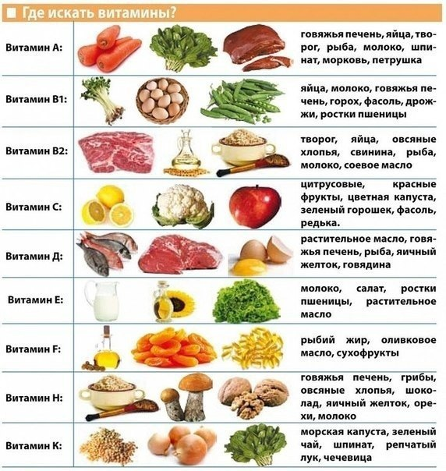

Slide 30
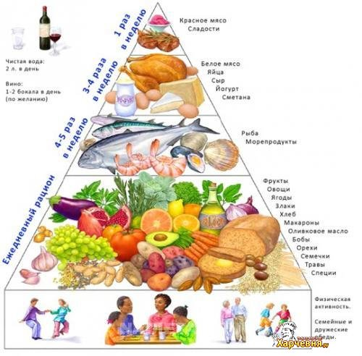

Slide 31
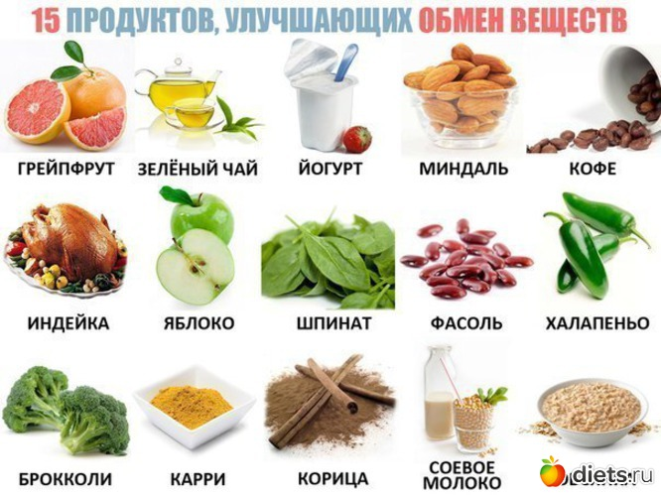

Slide 32
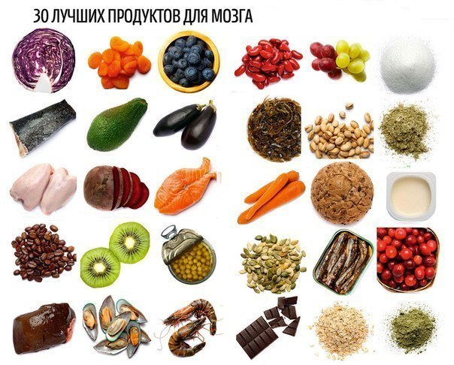

Slide 33
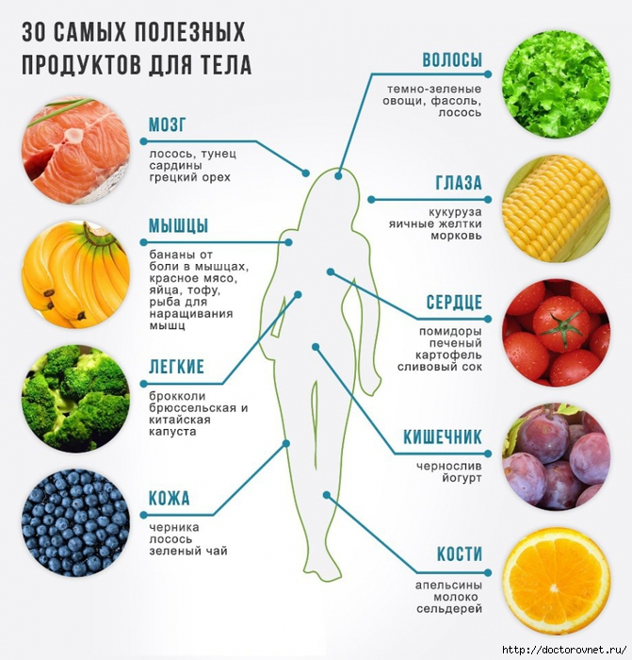

Slide 34
Что же может навредить твоему здоровью?
Вредно переедать, есть много сладкого
Вредно мало двигаться, долго и много сидеть у телевизора, компьютера, сидеть согнувшись.
Вредно есть немытые фрукты и овощи.
Здоровью вредит курение, алкоголь, наркотики
Как Вы считаете: Что заставляет ребят пробовать психоактивные вещества и наркотики?
Некоторым интересно, какие возникают ощущения при этом;
Другие хотят быть похожими на старших;
Кто-то не хочет курить, но отказаться в компании не удобно;
Может быть, кто-нибудь хочет понравиться тем друзьям, кто уже курит или уже выпивает;
Некоторые это делают назло своим близким – из-за обиды или просто, чтобы показать свою независимость.

Slide 35
Данные для размышления
В табачном дыме содержится до 4000 химических веществ, часть их является канцерогенными, т.е. способствующими возникновению злокачественных опухолей.
Одной из вреднейших составляющих табачного дыма является никотин.
В табачном дыму содержатся также синильная кислота, мышьяк, аммиак, радиоактивный полоний.
Смертность курящих на 30-80 % выше смертности некурящих.
Курение является одной из причин рака легких.
Курение вызывает склероз сосудов, повышает риск инфаркта и инсульта, хронический бронхит, гангрена ног.
Курение ведет к разрушению зубной эмали, часто желтеют пальцы. Изо рта курящего исходит неприятный запах.
Многие начинают курить, чтобы казаться взрослее.
Но и повзрослев по-настоящему, часто уже не могут бросить курить, оказавшись в зависимости от табака.

Slide 36
Алкоголь
Мы живем в век всевозможных и самых разнообразных пристрастий. И самым пагубным из них является алкоголь. Принятый внутрь, он быстро всасывается в желудок, кишечник и поступает в кровь. И чем моложе человек, тем чувствительнее он к токсическому действию алкоголя. Поэтому, особенно вреден алкоголь для растущего организма.
От алкоголя происходят значительные нарушения мозга, слабеет память, нарушается сон, зрение, замедляется рост, мерещатся голоса, звуки.
Вот как о пьянстве писал поэт Роберт Бернс:
«Для пьянства есть любые поводы:
Поминки, праздник, встречи, проводы,
Крестины, свадьба и развод,
Мороз, охота, Новый год,
Выздоровленье, новоселье,
Успех, награда, новый чин
И просто пьянство – без причин»

Slide 37
Наркомания
Наркомания – одна из самых страшных бед, которая может искалечить не только личную жизнь каждого, но и привести к гибели целую нацию. И это не просто «суровые слова». Наркобизнес – самый прибыльный, и поэтому наркодельцам безразлично, кого затянуть в свои сети, лишь бы были деньги. Очень большая доля уходит на обработку подростковых умов.
– Почему, как вы думаете? Почему не вовлекают взрослых людей?
У взрослых уже сложилась система жизненных ценностей, они могут сразу определить опасность. А подросток открыт и уязвим, легко поддается на провокационные реплики, вроде «ты что, маменькин сынок, слабак?»
Но на самом деле у вас сейчас самый замечательный возраст, потому что все самое интересное – впереди. Но в силу особенностей возраста, главное не совершить необдуманного шага. Поэтому повсеместно проходят акции по профилактике вредных привычек

Slide 38
Организация свободного времени
Правильная организация свободного времени – один из способов отвлечения людей от курения, пьянства, наркомании.
Назовите способы проведения досуга.
Музыка, спорт, танцы, «хобби»
Вы должны знать, что в любой сложной ситуации Вас выручат:
чувство юмора
самоконтроль, целеустремлённость, увлечённость
логичность, последовательность твоих поступков
разборчивость в средствах достижения цели
уважение и интерес к людям
налаживание взаимоотношения хотя бы с одним зрелым человеком

Slide 39
СПАСИБО ЗА ВНИМАНИЕ!

